Slide 1

Comunicación para vivir
y soñar: narrar en clave
de paz
Título de la ponencia o experiencia significativa
Nombres y apellidos del expositor o ponente

Slide 2

Comunicación para vivir
y soñar: narrar en clave
de paz
Idea central
2
3
4
1
1
2
3
Los diagramas prediseñados de PPT son ideales para amenizar y sintetizar las presentaciones, sin embargo es fundamental que la cantidad de texto sea mínima y que el tamaño de letra sea mínimo 14 para facilitar su lectura e interpretación.

Slide 3
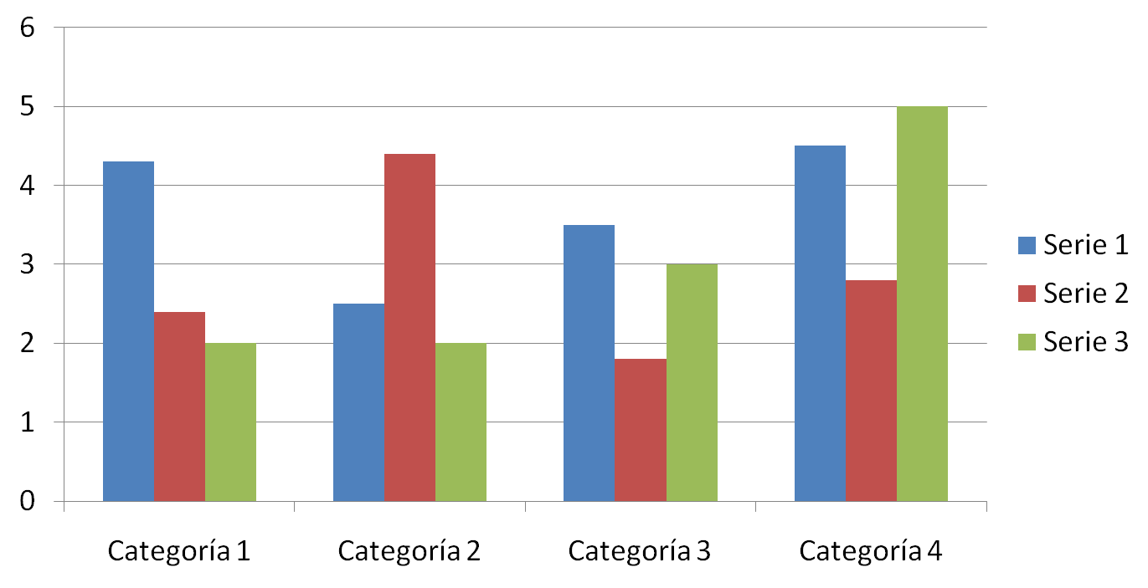
Comunicación para vivir
y soñar: narrar en clave
de paz
Incluya siempre la fuente de la información estadística y mantenga un tamaño de letra mínimo de 18 para los ejes, nombres de categoría y títulos del gráfico.

Slide 4
Comunicación para vivir
y soñar: narrar en clave
de paz
Texto nivel 1
Texto nivel 2
Texto nivel 3
Texto nivel 1
Texto nivel 2
Texto nivel 3
Texto nivel 1
Texto nivel 2
Texto nivel 3
No sature de información o texto las diapositivas, trate de sintetizar al máximo y no copie y pegue textos completos de otros documentos.

Slide 5

Comunicación para vivir
y soñar: narrar en clave
de paz
TITULO 1 | TITULO 2 | TITULO 3
*Texto 1 -Texto 2 | *Texto 1 -Texto 2 | *Texto 1 -Texto 2
*Texto 1 -Texto 2 | *Texto 1 -Texto 2 | *Texto 1 -Texto 2
Los cuadros o tablas son una excelente herramienta para condensar información, sin embargo deben ser resumidos y deben contener el mínimo de texto posible para no saturar la diapositiva ni desgastar al auditorio.

Slide 6
Comunicación para vivir
y soñar: narrar en clave
de paz
Texto primer nivel
Texto primer nivel
Texto segundo nivel
Texto segundo nivel
Los cuadros comparativos son ideales para evidenciar cambios históricos de situaciones “antes” y “después” especialmente a nivel de informes de gestión.

Slide 7
Comunicación para vivir
y soñar: narrar en clave
de paz
Texto tercer nivel
Texto tercer nivel
Texto tercer nivel
Texto primer nivel
Texto tercer nivel
Texto segundo nivel
Los cuadros sinópticos permiten resumir información caracterizada por temas o ideas específicas que se desprenden de un tema global.

Slide 8
Comunicación para vivir
y soñar: narrar en clave
de paz
Inserte en este espacio el video, animación u otro objeto con el que quiera acompañar su presentación
Tenga presente que los objetos multimedia insertados hacen que el archivo final tenga mayor peso y puede tener dificultades en su transmisión a través de mediaciones como la web conference

Slide 9

Comunicación para vivir
y soñar: narrar en clave
de paz
GRACIAS POR SU ATENCIÓN

